Slide 1
클래스다이어그램
김명성

Slide 2
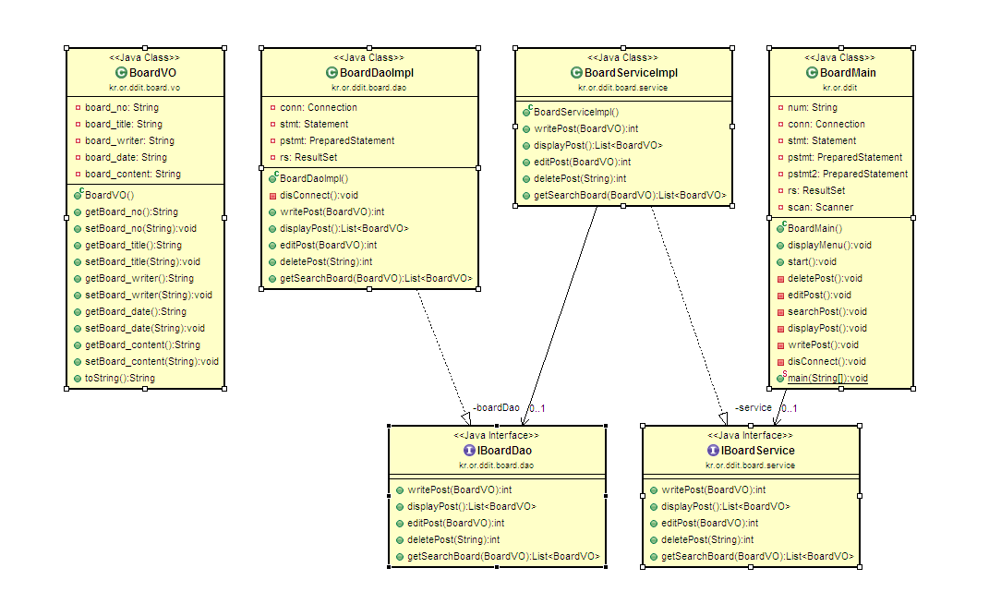

Slide 3
THANK YOU
# Presentation Template

